Slide 1

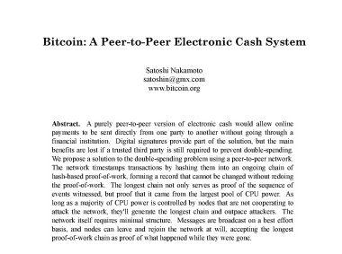
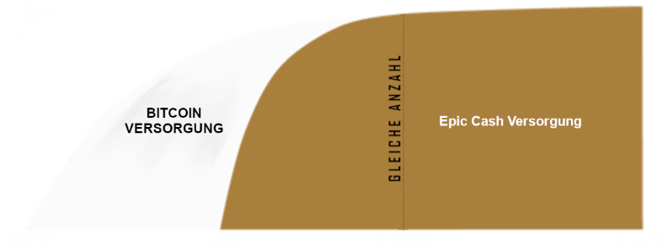




Bitcoin war ursprünglich als Tauschmittel gedacht, hat sich allerdings zu digitalem Gold entwickelt und fungiert heute fast ausschließlich als Wertspeicher.
Das Potential für einen kryptografischen Wertspeicher in dem ein nutzbares Austauschmedium integriert ist, besteht weiterhin, bisher wurde dieses Potential jedoch noch nicht voll ausgeschöpft.
Epic ist eine neuartige Software-Implementierung des ursprünglichen Bitcoin-Standards, die auf die neuesten Technologien aktualisiert wurde.
Die Rust basierte Mimblewimble-Blockchain von Epic enthält Verbesserungen aller Eigenschaften, die zur Förderung der Massenadoption erforderlich sind:
KNAPPHEIT
Ein maximaler Vorrat von 21 Mio. PoW mined Coins mit einem beschleunigten Emissionsplan, der dem Vorrat von BTC bis Mai 2028 gleichgestellt ist.
FUNKTIONALITÄT
Keine „tainted Coins” – aufgrund obligatorischem Coin Join auf Protokollebene, das den Besitzverlauf jedes Mal zurücksetzt, wenn Münzen ausgegeben werden.
SKALIERBARKEIT
Ein leichtes, schnelles, mobiles und natives Protokoll ermöglicht vorwiegend ein
„Layer 1“ Schichtenmodell.
ZENSURRESISTENT
Transaktionen können nicht basierend auf Adresse oder Betrag zensiert werden, da keine Adressen oder extern zu beobachtende Daten in der Blockchain gespeichert werden.
NICHT ZENTRALISIERBAR
Auf gewöhnlichen Computern zu minen, unter Benutzung von AMD und Intel CPUs, sowie mit GPUs von AMD und Nvidia – Gleichstellung der Bedingungen für Miner mit weniger Rechenleistung.
REGULATORISCHE KOMPATIBILITÄT
Benutzer interagieren direkt mit der Blockchain – es ist kein Vermittler oder Node eines Drittanbieters erforderlich.
FÜR JEDEN ZUGÄNGLICH
Jeder kann auf einem normalen Computer oder sogar (bald) auf einem mobilen Gerät minen. Ein enormes Potential für Benutzer in Entwicklungsländer die über keine Bankverbindung verfügen.
Epic Cash ist „Howey“ konform und wurde so entwickelt um vom Crypto Rating Council eine Punktzahl von 1 zu erreichen.
Epic Cash ist zu 100% prof-of-work mined und ohne spezielle Nodes.
KEIN ICO
KEIN PREMINE
KEINE VC’s
KEIN UNTERNEHMEN

Slide 2

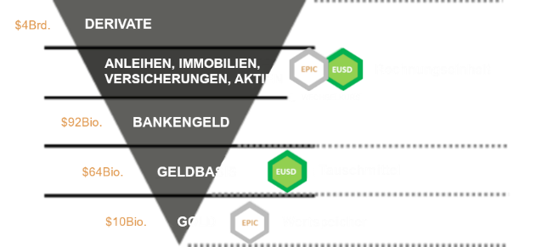

EXTER’S VERMÖGENSPYRAMIDE
Während EPIC als kryptografischer Wertspeicher fungiert, fungiert sein gepaarter Stablecoin EUSD als Tauschmittel.
Der ECR Token bietet Stabilität für das Epicenter Ökosystem und gewährleistet eine Absicherung für den EUSD Wechselkurs.
1 EUSD = $1
Im Wert von Epic Cash
EUSD ist ein ERC20 Token, der durch Smart Contracts in der Ethereum Blockchain implementiert ist.
Einem EUSD Halter sind immer 1$ im Wert von Epic garantiert, unabhängig vom aktuellen Kurs.
Epicenter besteht aus 3 zusammensetzbaren Komponenten:
1. EPIC CASH PoW mimblewimble coin
2. ECR ERC20 token
3. EUSD ERC20 token
WACHSTUM: Neue dezentrale Applikationen sind geplant um die Nützlichkeit für die Benutzer zu steigern.
EPIC
ECR
EUSD
Wertspeicher
Stabilität des Ökosystems
Algorithmisch an den US Dollar gebunden
Unterstützt von der Epicenter Gesellschaft, eine in Privatbesitz befindliche, gewinnorientierte Organisation, die die Umrechnung von EUSD/USD durch Kapital- und Liquiditätsbereitstellung im Einklang mit Partnern erleichtert.
Mit EPIC / ECR / EUSD als Fundament, lassen sich DeFi-Anwendungen problemlos darauf aufbauen. Einige befinden sich bereits in der Entwicklung. Für die kommenden Quartale sind mehrere Veröffentlichungen geplant
Epic Epicenter info v1.4 Epicenter.epic.tech/deutsch

